Slide 1

a
PHÒNG GIÁO DỤC VÀ ĐÀO TẠO QUẬN LONG BIÊN
TRƯỜNG MẦM NON GIANG BIÊN
LĨNH LỰC PHÁT TRIỂN THẨM MỸ
HOẠT ĐỘNG TẠO HÌNH
Đề tài: Vẽ ông mặt trời
Lứa tuổi: 3-4 tuổi
Giáo viên: Nguyễn Thị Nhung

Slide 2
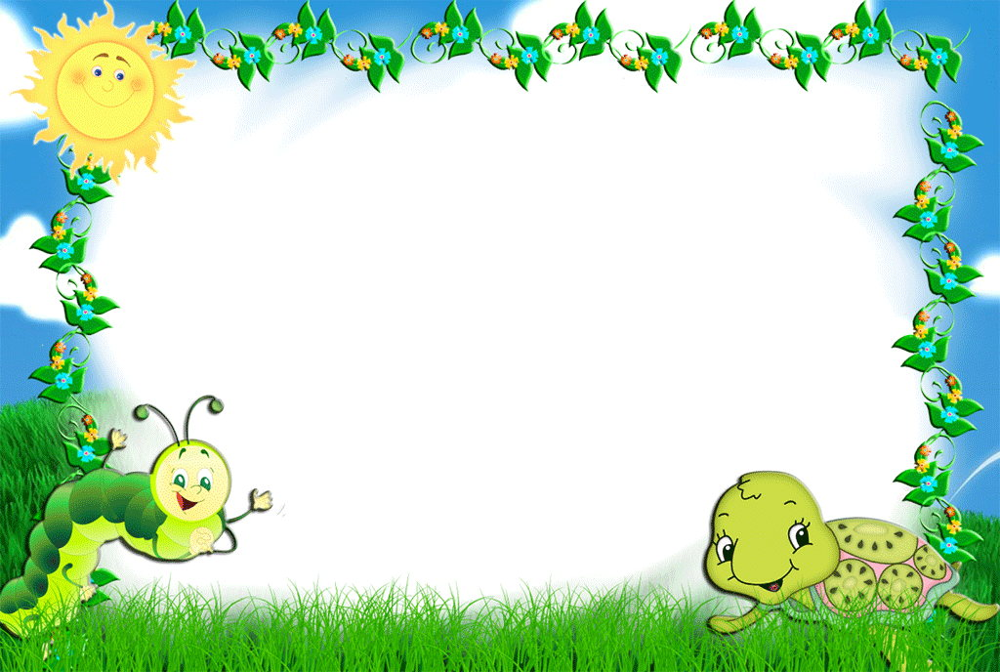

Ổn định tổ chức

Slide 3

Quan sát tranh – Đàm thoại

Slide 4
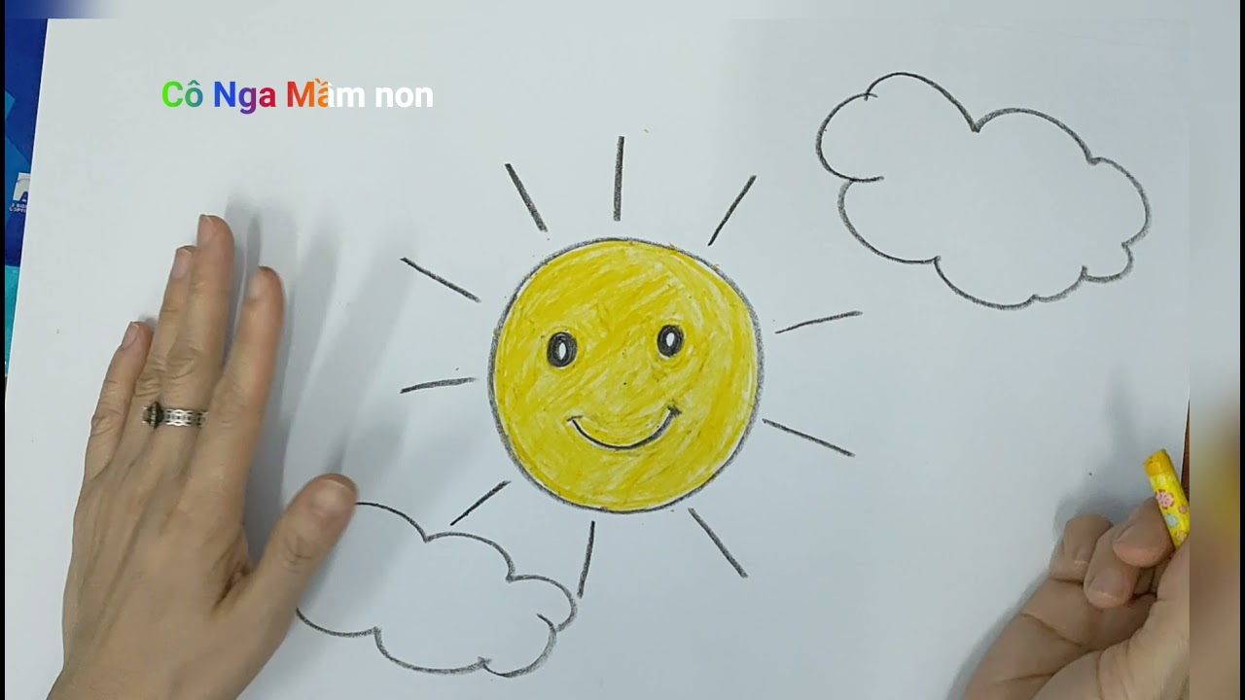

Slide 5
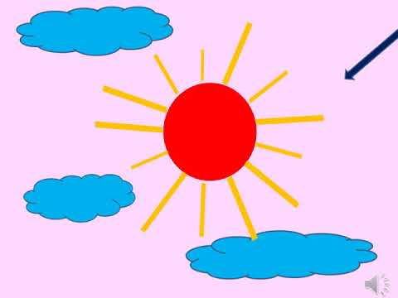

Slide 6


Slide 7

CÔ LÀM MẪU

Slide 8
Trẻ thực hiện

Slide 9
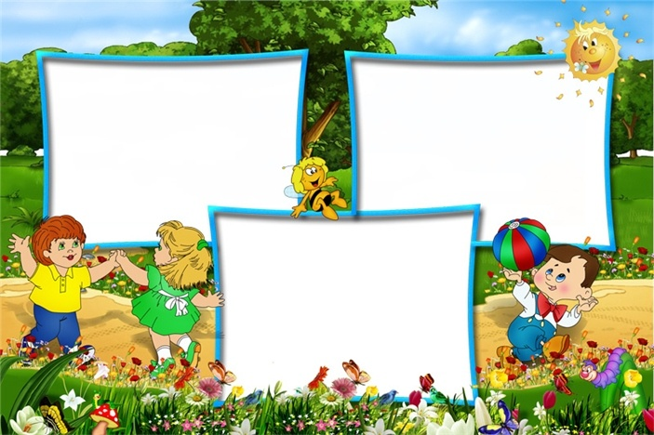
Nhận
xét
sản phẩm

Slide 10
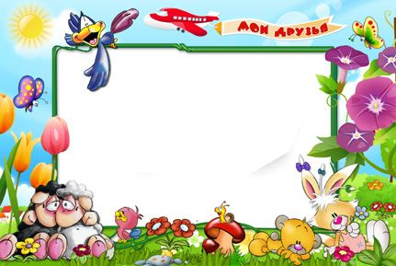
Kết thúc

